Slide 1


ПЛАН РАБОТЫ Учреждения «Технопарк КГТУ
им. И. Раззакова» на 2026 год
Бишкек - 2026

Slide 2
1. Общие положения 1.1. План работы на 2026 год разработан во исполнение Стратегического плана Технопарка КГТУ им. И. Раззакова (далее Технопарк) на 2026–2030 годы. 1.2. План определяет ключевые мероприятия, проекты и целевые показатели деятельности Технопарка на 2026 год с приоритетом направлений, указанных в пункте 7 Стратегического плана. 1.3. Реализация Плана осуществляется за счёт средств КГТУ, грантов, партнёрских программ и собственных доходов Технопарка.

Slide 3
2. Основные цели на 2026 год
Формирование базовой производственной и инновационной инфраструктуры Технопарка
Регистрация Технопарка в Государственный реестр технопарков КР при Министерстве науки, высшего образования и инноваций КР (для регицтрации минимум 2-резидента конце года 10-резидент)
Запуск механизмов коммерциализации и трансфера технологий
Составление реестра, включающего все патенты, полученные работниками ППС КГТУ им. И. Раззакова.
Получение патента на товарный знак «Алтын Казык»
Реализация пилотных проектов по приоритетным направлениям
Регистрация и правовая защита объектов интеллектуальной собственности
Обеспечение финансовой устойчивости Технопарка

Slide 4
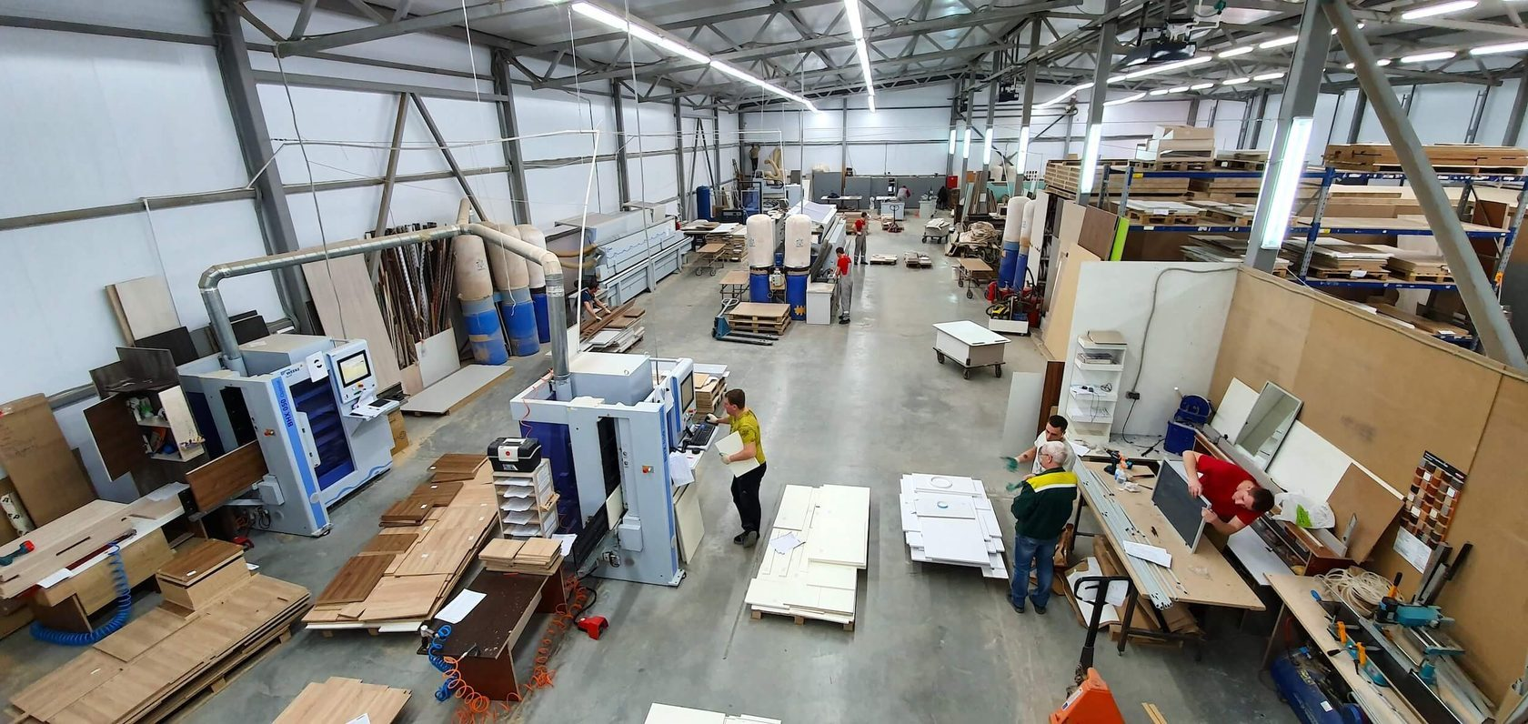
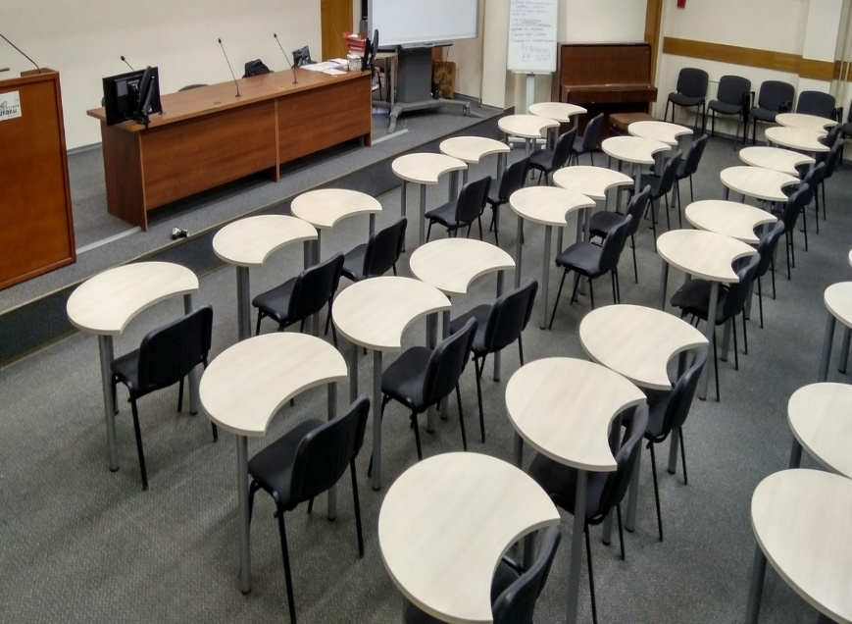
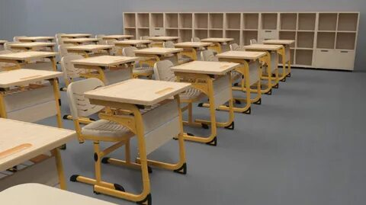
3. Проект
3.1 Производство мебели (совместно с китайскими и местными компаниями)
Цель - Запуск мебельного цеха, для обеспечения потребностей КГТУ и внешних заказчиков.
На базе промзоны по адресу: ул. Виноградная, 3, запустить мебельный цех совместно с ОсОО «Исмаил КЖ»
Планируемый объём выпуска в 2026 году
Общий объём произведённой и реализованной мебели: 50 000 000 сом
Основные заказчики:
государственные и частные организации;
образовательные учреждения.

Slide 5
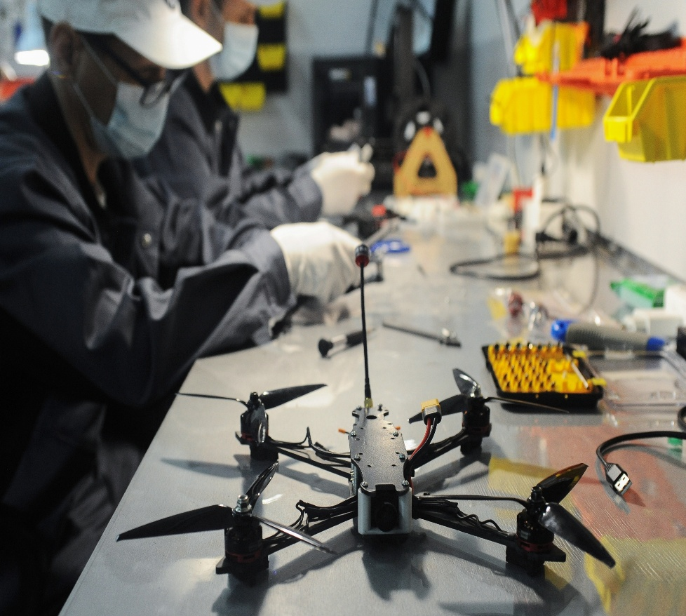
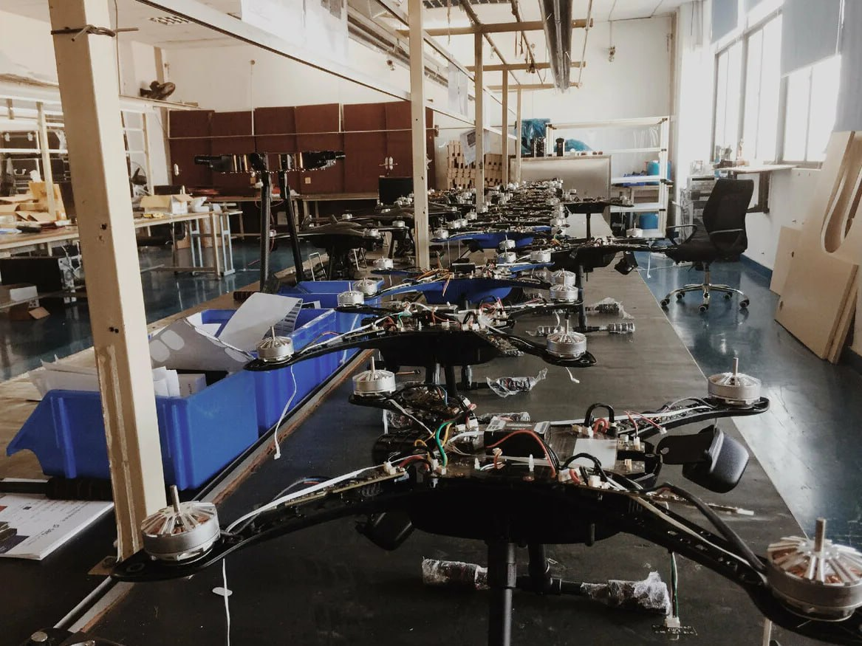
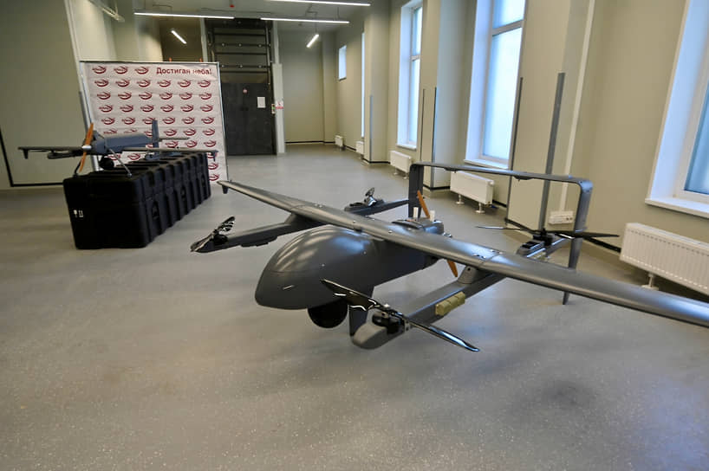
3.2. Производство беспилотных летательных аппаратов (БПЛА) (совместно с китайскими компаниями)
Цель - Создание и запуск цеха по сборке и испытаниям беспилотных летательных аппаратов для образовательных, промышленных и государственных нужд.
Планируемый объём выпуска в 2026 году
Общий объём произведённых и реализованных БПЛА и сопутствующих решений на 100 000 000 сом
Основные заказчики:
государственные структуры;
агропромышленные предприятия;
строительные и энергетические компании;

Slide 6
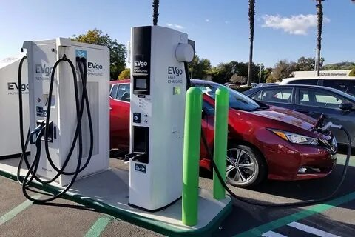
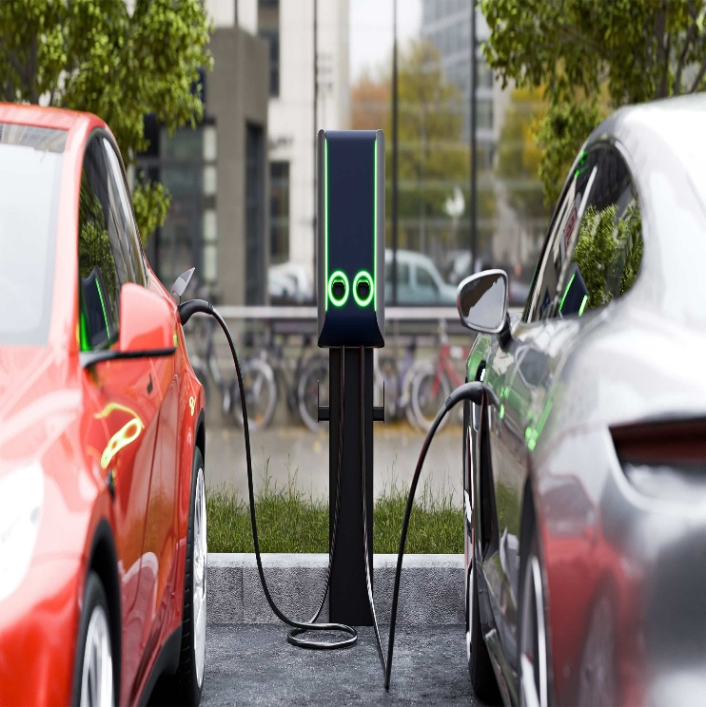
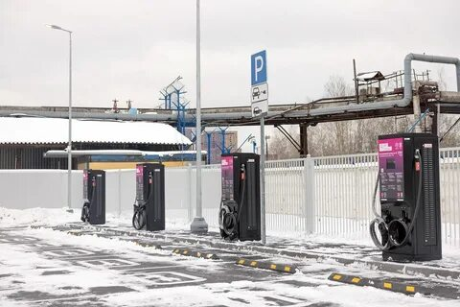
3.3. Установка и внедрение электрозарядных станций (ЭЗС) (совместно с местными партнёрами)
Цель - организация работ по установке, пусконаладке и внедрению электрозарядных станций на территории КГТУ и пилотных объектах.
Планируемый объём работ в 2026 году
Общий объём работ по установке и внедрению ЭЗС на 3 000 000 сом
Назначение:
пилотные электрозарядные станции;
учебно-демонстрационные объекты;
установка и эксплуатация на территории КГТУ.

Slide 7
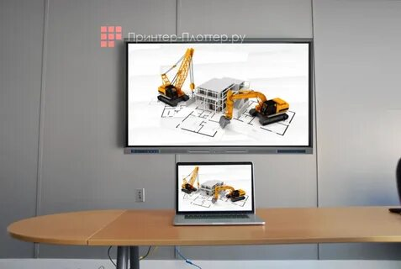
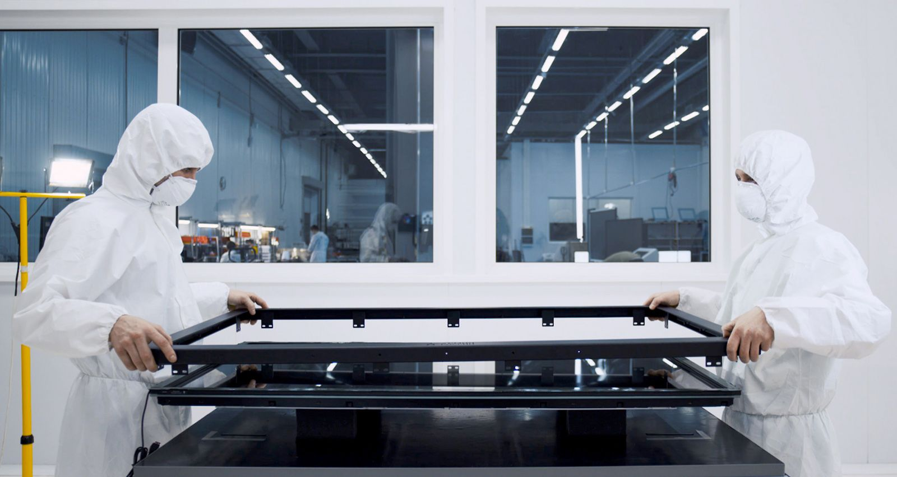
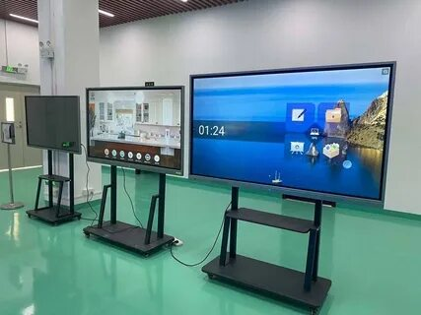
3.4. Производство интерактивных панелей (совместно с китайскими и местными компаниями)
Цель - Запуск участка по сборке и внедрению интерактивных панелей для образовательных учреждений.
Планируемый объём выпуска в 2026 году
Общий объём произведённых и реализованных интерактивных панелей на суммы 40 000 000 сом
Основные заказчики:
КГТУ им. И. Раззакова;
школы и вузы Кыргызской Республики;
государственные образовательные учреждения;
частные учебные центры.

Slide 8
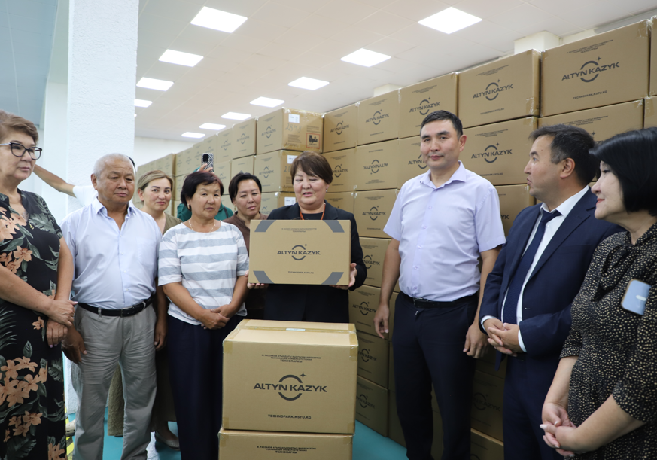
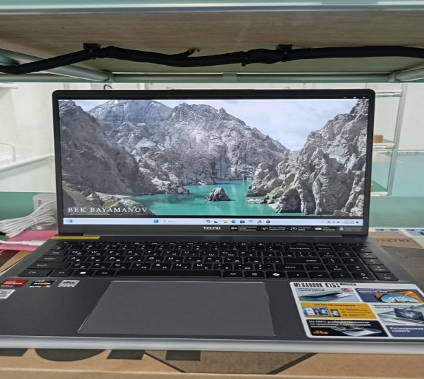
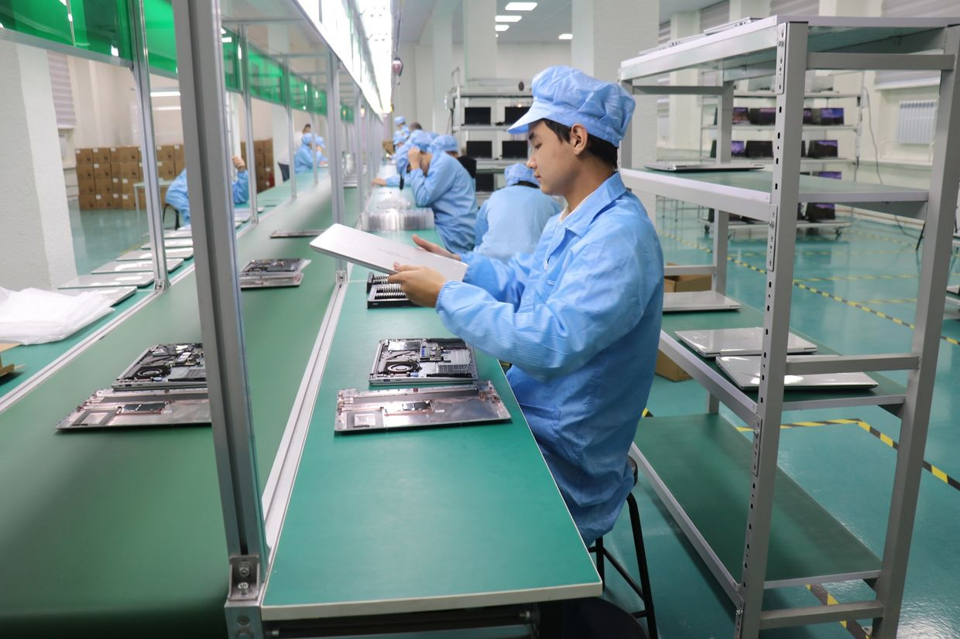
3.5. Цех сборки ноутбуков
Цель - Расширение и загрузка действующего учебно-производственного цеха сборки ноутбуков совместно с министерством Просвещении и ОсОО «Байтек» .
Планируемый объём выпуска в 2026 году
Общий объём собранных и реализованных ноутбуков на суммы 600 000 000 сом
Основные заказчики: государственные органы; образовательные учреждения; корпоративные клиенты; КГТУ и партнёры.
Основные мероприятия
модернизация и дооснащение действующей сборочной линии;
увеличение производственных мощностей цеха;
закупка комплектующих через партнёра «Байтек»;
сборка и тестирование серийных партий ноутбуков;
внедрение системы контроля качества;
сервисное и гарантийное обслуживание;
подготовка инженерно-технических кадров.

Slide 9
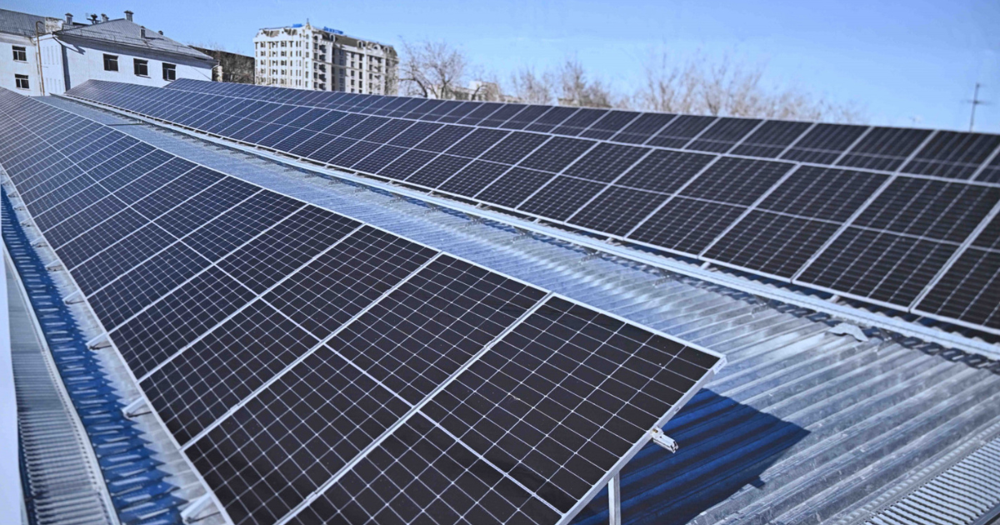
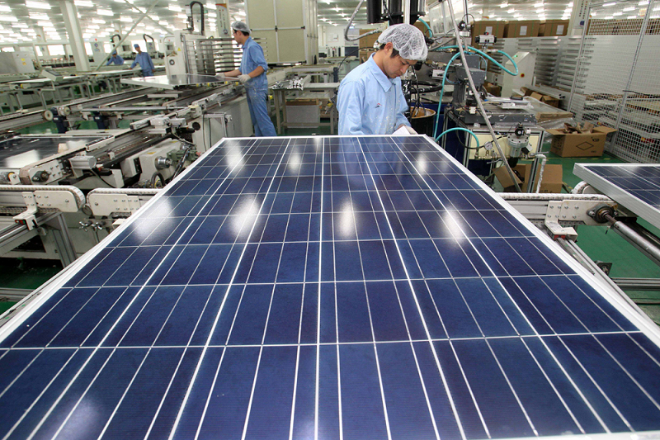
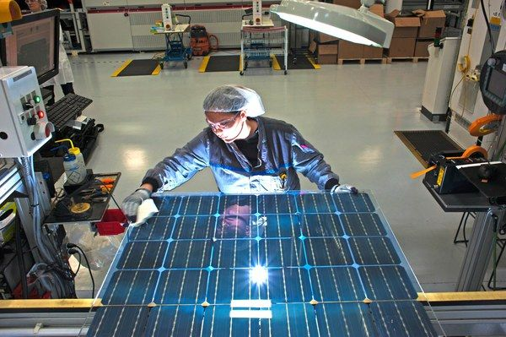
3.6 Производство солнечных панелей и энергетических систем (совместно с китайскими и южнокорейскими компаниями)
Цель – создание лабораторно-производственного участка по сборке солнечных панелей и накопительных систем.
Планируемый объём выпуска в 2026 году
Общий объём произведённых и реализованных солнечных энергетических решений на суммы 50 000 000 сом
Основные заказчики:
КГТУ им. И. Раззакова;
государственные учреждения;
частные компании и домохозяйства;
проекты интеграции с ЭЗС.

Slide 10
4. Кадры и обучение
Практическое обучение студентов по всем направлениям;
Производственные практики и стажировки;
Подготовка инженерно-технического персонала;
Повышение квалификации сотрудников Технопарка.
5. Партнёрства и заказы
Заключение договоров с:
образовательными учреждениями;
промышленными компаниями;
государственными структурами;
Выполнение опытно-производственных заказов.

Slide 11
6. Ожидаемые итоги 2026 года
✔️ Запущено 6 производственных направлений ✔️ Созданы и оснащены производственные цеха и лаборатории ✔️ Обеспечен выпуск первых промышленных партий продукции ✔️ Подготовлены и привлечены квалифицированные кадры ✔️ Осуществлён переход технопарка от этапа НИОКР к промышленному производству
Общий объём произведённой и реализованной на суммы
843 000 000 сом.

Slide 12

Благодарю за внимание!
720001, Бишкек ш. Чуй проспектиси 215,
Tel.: +996 (312) 29-90-06
E-mail: bt.college312@gmail.com

